Slide 1
Base de Datos y Tablas
Sesión 03
Curso: Base de Datos Avanzado I
Equipo de Profesores del Curso

Slide 2

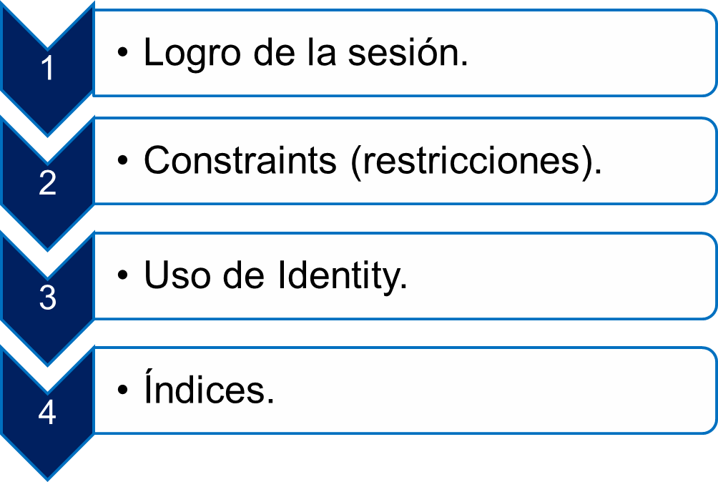

Slide 3


Base de Datos
Al término de la sesión, el alumno implementará restricciones a las tablas, asegurando la integridad, e índices, para optimizar el rendimiento.

Slide 4

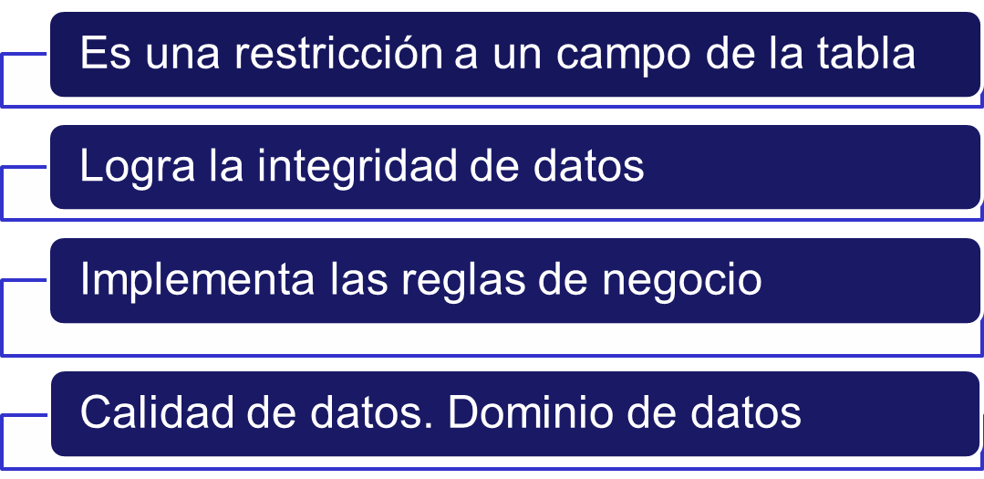

Slide 5



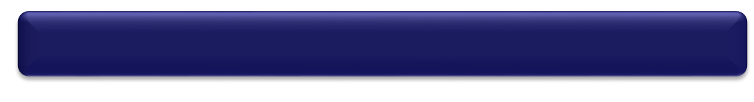




PRIMARY KEY (Llave primaria)
FOREIGN KEY (Llave foránea)
UNIQUE (Valores únicos)
NULL | NOT NULL (Nulo | No Nulo)
DEFAULT (Valor predefinido)
IDENTITY (Valor correlativo)
CHECK (Dominio de datos)

Slide 6

PRIMARY KEY (Llave primaria)
Valor que identifica de manera única a cada FILA
El valor puede ser el de un campo (simple) o la combinación de varios campos (compuesta)
Los campos que identifican al Primary Key deben ser Not Null
Restricción:
  No permite valores nulos.
  No permite valores duplicados.

Slide 7
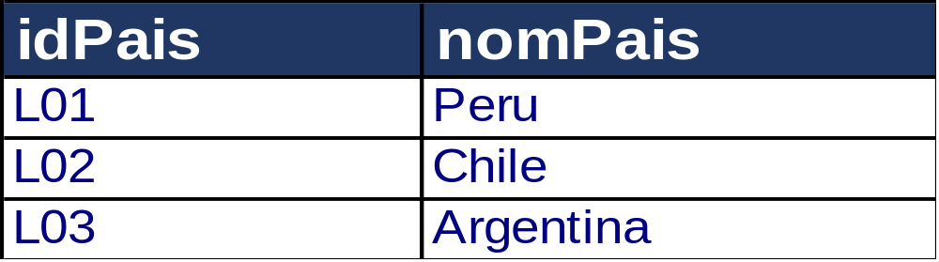

PRIMARY KEY (Llave primaria)
Entidad Ventas.Paises
Se define un Primary Key por TABLA
Se puede definir para una o más COLUMNAS
Índice de tipo CLUSTERED: La tabla está ordenada físicamente por su índice

Slide 8
DEMO

Slide 9

FOREIGN KEY (Llave foránea)
Un Foreign Key permite definir una clave externa, que es una columna o combinación de columnas, que se utiliza para establecer y exigir un vínculo entre los datos de dos tablas.
Evidencia una relación física entre dos entidades
En una relación “Uno a Muchos” la llave del lado “Uno” es referenciada desde el lado “Muchos”

Slide 10
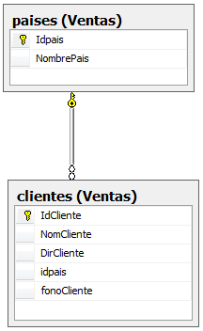
FOREIGN KEY (Llave foránea)
Alter Table Ventas.paises
Add Primary Key (idpais)
Llave primaria
Alter Table Ventas.Clientes
Add Foreign Key (idpais)
References Ventas.paises
Llave foránea
Llave primaria
Alter Table Ventas.Clientes
Add Primary Key (idCliente)

Slide 11
DEMO

Slide 12

UNIQUE (Datos únicos)
Garantiza que no se escriban valores duplicados en columnas específicas que no forman parte de una clave principal.
En una tabla se pueden definir varias restricciones UNIQUE.
UNIQUE admiten valores NULL. Sin embargo, de la misma forma que cualquier valor incluido en una restricción UNIQUE, sólo se admite un valor NULL por columna.

Slide 13


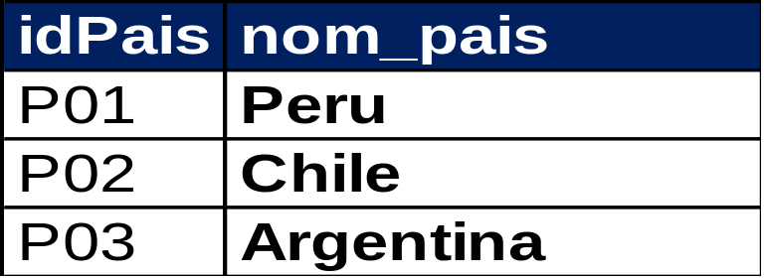
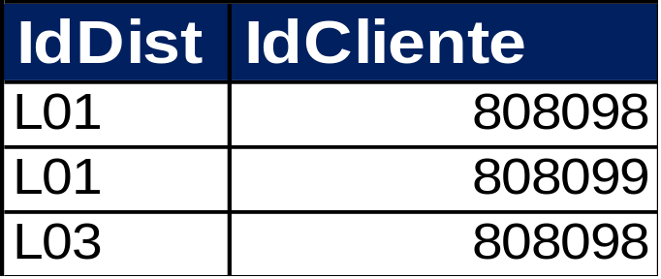
UNIQUE (Datos únicos)
SIMPLE
COMPUESTO
UQ_DISNOMBRE
UQ_DISTRITO_CLIENTE
Tabla: Ventas.Paises
Tabla : ClientesDistritos

Slide 14
DEMO

Slide 15

NULL | NOT NULL (Nulo|No Nulo)
La nulabilidad de una columna determina si las filas de una tabla pueden contener un valor NULL en esa columna.
Un valor NULL no es lo mismo que cero (0), en blanco o que una cadena de caracteres de longitud cero, como "".
NULL significa que no hay ninguna entrada. La presencia de un valor NULL suele implicar que el valor es desconocido o no está definido.

Slide 16
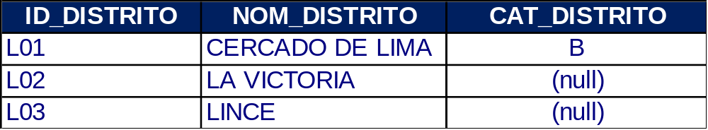
NULL | NOT NULL (Nulo|No Nulo)
ENTIDAD : DISTRITOS
Por defecto todo DATO NO ES OBLIGATORIO.
Se pueden actualizar los datos (null) en otro momento de la edición.
¿Qué dato me puede faltar cuando registro una fila nueva?

Slide 17
DEMO

Slide 18

DEFAULT (Datos predefinido)
Se asigna un valor predeterminado a la columna.
En caso de dejarse vacía al momento de la creación de la fila se registra dicho valor.
DF_CERO : Si no se registra un valor para un precio este será 0 (CERO).

Slide 19
DEMO

Slide 20
IDENTITY (Valor correlativo)
Columna se convierte en un correlativo automático.
Debe ser de tipo numérico entero.
Es una columna de solo lectura.
Una entidad puede tener solo una columna Identidad.
En algunos casos puede coincidir con el PRIMARY KEY.

Slide 21
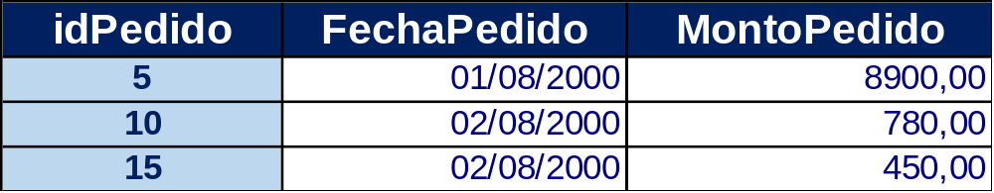

IDENTITY (Valor correlativo)
Debe tener un Valor Inicial y un Incremento
Tabla: Ventas.PedidosCabe
IDENTIDAD : 5 : 5 (Inicio e Incremento)

Slide 22
DEMO

Slide 23
CHECK (Dominio de datos)
CHECK exige la integridad del dominio mediante la limitación de los valores que puede aceptar una columna a partir de una expresión lógica que no se basa en datos de otra columna.
Este rango puede ser un conjunto de valores estáticos : (‘MASCULINO’,’FEMENINO’)
Este rango puede ser una condición de validez : =,<,>,>=,<=.
Este rango puede tener relación con otras entidades.

Slide 24
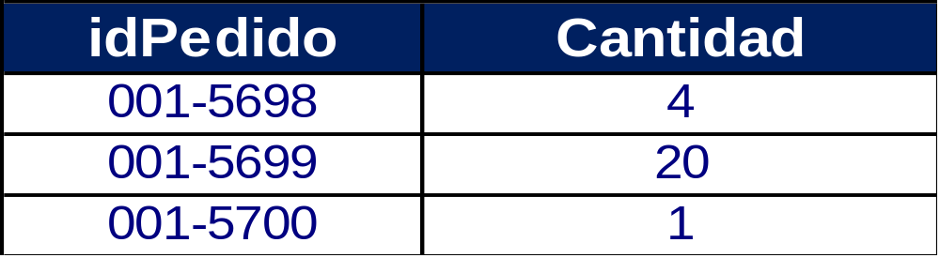
CHECK (Dominio de datos)
ENTIDAD : VENTAS.PedidosDeta
Si la cantidad que se vende debe ser siempre mayor que 0, pero menor que 100:
Expresión en Transact/SQL:
(Cantidad > 0 and Cantidad < 100)

Slide 25
DEMO

Slide 26

Permite valores explícitos para ser insertado en la columna de identidad de una tabla.
Solamente se puede tener un solo identity por cada tabla. Al definir una columna con un identity, definimos el valor incremental al momento de crear su tabla o modificar su estructura.

Slide 27
En el siguiente ejemplo, crea la tabla “Alumno" con un campo que representa un código de identificación que tendrá valores a partir de 100
CREATE TABLE dbo.ALUMNO
(
IDALU INT IDENTITY (100,1),
NOMBRE VARCHAR (20),
GRADO CHAR (5),
EDAD TINYINT NULL
)
GO

Slide 28
Para resetear el identity de la tabla, ejecuta la función CheckIdent del comando DBCC.
En el siguiente ejemplo, resetea el valor de identidad a 200:
DBCC CHECKIDENT (‘dbo.ALUMNO', RESEED, 200)
GO

Slide 29
DEMO

Slide 30

Un índice es una estructura de datos que permite acceder a diferentes filas de una misma tabla a través de un campo (o campos clave).
Un índice permite un acceso mucho más rápido a los datos.

Slide 31
Cada tabla se divide en páginas de datos, o bien en páginas a las que podemos acceder rápidamente a través de un índice.
Está idea es la que se aplica en el mundo de las bases de datos, la información esta guardada en una tabla (el libro) que tiene muchas hojas de datos (las páginas del libro), con un índice en el que podemos buscar la información que nos interesa.

Slide 32
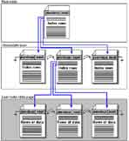
Escenario: Si queremos buscar la palabra zapato, ¿qué hacemos?
  Leemos todo el diccionario hasta encontrar la palabra.
  Buscamos en el índice en que página está la letra z, luego buscamos esa página.
Ni dudarlo, la opción dos es la correcta, y es de este modo como se utiliza un índice en las bases de datos

Slide 33
Los índices se actualizan automáticamente cuando realizamos operaciones de escritura en la base de datos. Este es un aspecto muy importante de cara al rendimiento de las operaciones de escritura, ya que además de escribir los datos en la tabla se escribirán también en el índice.
Un número elevado de índices hará más lentas estas operaciones. Sin embargo, salvo casos excepcionales, el beneficio que aportan los índices compensa (de largo) esta penalización.

Slide 34
La sintaxis para crear un índice es la siguiente:
CREATE [ UNIQUE ] [ CLUSTERED | NONCLUSTERED ] INDEX index_name ON {tabla | vista} ( column [ ASC | DESC ] [ ,...n ]) [ INCLUDE ( column_name [ ,...n ] ) ] [ WITH [PAD_INDEX = { ON | OFF ] [FILLFACTOR = fillfactor ] [ALLOW_ROW_LOCKS = { ON | OFF }] [ALLOW_PAGE_LOCKS = { ON | OFF }] [ ON scheme_partition(columna) | FILEGROUP ]

Slide 35
Donde
  INCLUDE, Especifica las columnas que no son claves que se añade en el nivel hoja del índice no agrupado.
  PAD_INDEX, especifica el relleno del índice, el valor predeterminado es OFF
  FILLFACTOR, especifica un porcentaje que indica que porcentaje de la hoja debe estar completa, el valor se encuentre entre 1 al 100, por defecto es 0.
  ALLOW_ROW_LOCKS, especifica si los bloqueos de fila se permite, el valor por defecto es ON.
  ALLOW_PAGE_LOCKS, especifica si los bloqueos de página están permitidos, por defecto es ON:

Slide 36
Crear un índice al campo nomCliente de la tabla Clientes
Create Index idx_cliente ON Ventas.Clientes(nomCliente)
Crear un índice único a los campos IdPedido, IdProducto de la tabla PedidosDeta
Create UNIQUE Index idx_detalle ON Ventas.pedidosdeta(IdPedido,IdProducto)

Slide 37
Crear un índice al campo nomCliente agregando la opción FILLFACTOR y PADINDEX, eliminando el índice si existe
Create NONCLUSTERED Index idx_cliente ON Ventas.Clientes(nomCliente) WITH (FILLFACTOR = 80, PAD_INDEX = ON, DROP_EXISTING = ON)

Slide 38
Crear un índice non-clustered con la columna nomProducto y agregando cuatro columnas
CREATE NONCLUSTERED INDEX IX_NomProducto ON Compras.Productos(nomProducto) INCLUDE (CantxUnidad, PrecioUnidad, Stock, Estado); GO

Slide 39
DEMO

Slide 40
Índice clúster: ordena y almacena las filas de datos de la tabla o vista por orden en función de la clave del índice clúster. Se implementa como una estructura de árbol B que recupera en forma rápida las filas a partir de los valores de las claves del índice.
Índice único: garantiza que la clave de índice no contenga valores duplicados y, por tanto, cada fila de la tabla o vista es en cierta forma única.

Slide 41
Los índices no clúster se pueden definir en una tabla o vista con un índice clúster o un montón.
Cada fila del índice no clúster contiene un valor de clave no agrupada y un localizador de fila. Este localizador apunta a la fila de datos del índice clúster o el montón que contiene el valor de clave.
Las filas del índice se almacenan en el mismo orden que los valores de la clave del índice, pero no se garantiza que las filas de datos estén en un determinado orden.

Slide 42
Los índices con columnas incluidas es un índice no clúster que se extiende para incluir columnas sin clave además de las columnas claves.

Slide 43
Crear un índice Clúster para el campo idCliente de la tabla Clientes
Create CLUSTERED Index idx_idcli ON Ventas.Clientes(IdCliente)
Crear un índice no Clúster al campo nomProducto Producto
Create NONCLUSTERED Index idx_producto ON Compras.Productos(nomProducto)

Slide 44
Campos autoincrementales (Identitys, newsequentialid, etc), deben ser del tipo clustered index. La razón es reducir la (fragmentación).
Los clustered index son convenientes si se va seleccionar un rango de valores, ordenar (ORDER BY) o agrupar (GROUP BY).
La clave primaria es un clustered index.
Para búsquedas de valores específicos, conviene utilizar un non-clustered index.
Para índices compuestos, mejor non-clustered.

Slide 45
Aunque los índices con particiones pueden implementarse independientemente de sus tablas, por lo general tiene sentido diseñar una tabla con particiones, luego crear un índice en la tabla.
En consecuencia, en el índice se crean particiones básicamente de la misma forma que en la tabla. De este modo, el índice se alinea con la tabla.

Slide 46
Para ello es necesario crear el Esquema de Particionamiento, el cual, nos permitirá asignar a cada partición el FileGroup que deseamos que utilice para almacenar sus datos. Téngase en cuenta, que al crear el Esquema de Particionamiento, tenemos que asociarlo a una Función de Particionamiento.
CREATE PARTITION SCHEME [psDatos]
AS PARTITION [pfDatos] TO (FG1, FG1, FG1, FG2, FG3);

Slide 47
Ahora ya estamos en situación de poder crear tablas e índices particionados, indicando en su creación qué Esquema de Particionamiento a utilizar y el campo empleado para particionar
CREATE TABLE dbo.tblDatos(
  ID INT NOT NULL,
  DESCRIPCION VARCHAR(200) NOT NULL,
  FECHA DATETIME NOT NULL,
  PRIMARY KEY(ID, FECHA) ON psDatos(FECHA)
) ON psDatos(FECHA);

Slide 48
DEMO

Slide 49


Base de Datos

Slide 50
FIN DE LA SESIÓN
Base de Datos

